Slide 1
Motýli

Slide 2
Bělásek zelný

Slide 3
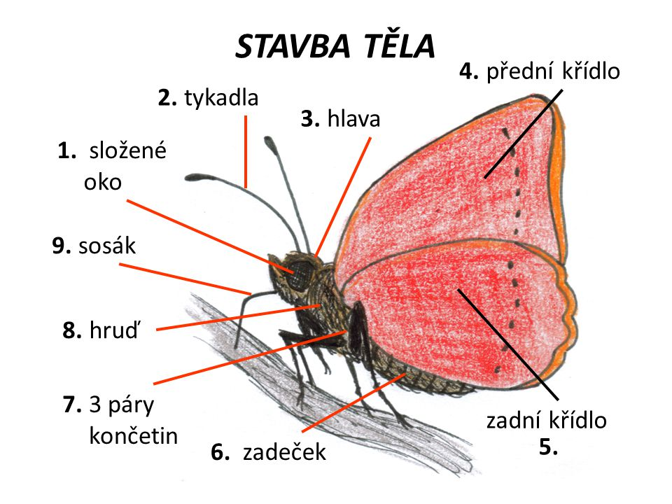

Slide 4
Stavba těla motýla
Šupiny na křídlech
Sosák

Slide 5
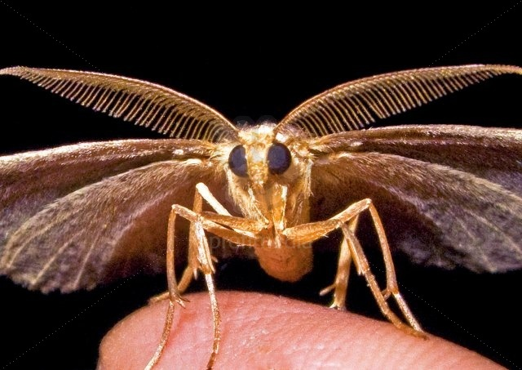
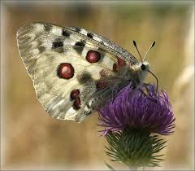
Motýli – rozdíly mezi denním a nočním
Denní motýli
Noční motýli

Slide 6
Rozdíly mezi denním a nočním motýlem
 | Denní motýli | Noční motýli
Způsob odpočinku v sedě | Složená křídla nad tělem | Roztažená křídla
Aktivita | Ve dne | Především v noci
Stavba těla | Úzké a méně chlupaté | Tlusté a více chlupaté
Tykadla | Kyjovitá | Zpeřená
Křídla | Barevná | Nevýrazně zbarvená
Pohyb křídel | Nezávisle na sobě | Spojená křídla

Slide 8
Rozdíl - samec a samice běláska zelného

Slide 9
Babočka admirál

Slide 10
Babočka paví oko

Slide 11
Babočka kopřivová

Slide 12
Babočka osiková

Slide 13
Otakárek fenyklový

Slide 14
Otakárek ovocný

Slide 15
PerleŤovec

Slide 16
Modrásek jetelový

Slide 17
Okáč bojínkový

Slide 18
Okáč luční

Slide 19
Vřetenuška obecná

